Slide 1

Vyhodnocování kvantitativních dat (úvod do problematiky)
Metodologie pro ISK
14. 11. 2014

Slide 2
Není statistika jako statistika
Deskriptivní statistika
Výzkumné otázky, ne hypotézy (případně deskriptivní hypotézy)
Slouží pro popis výzkumného souboru
Inferenční statistika
Výzkumné hypotézy a jejich ověřování
Slouží pro zobecňování závěrů na populaci
Primární analýza
Vlastní výzkum, vlastní data
Sekundární analýza
Využití výsledků předchozích výzkumů a jejich dat
Open Access, Open data (Horizon 2020)
Metaanalýza

Slide 3
Zdroje dat pro sekundární analýzu
Online repozitáře dat
Oborové (http://archiv.soc.cas.cz)
Institucionální (http://www.pewinternet.org/datasets/
Projektové (http://project-soap.eu/documents)
Datové soubory zveřejňované státní správou
Statistický úřad, data dle zák. 106
Otevřená data EU: http://open-data.europa.eu/en/data

Slide 4
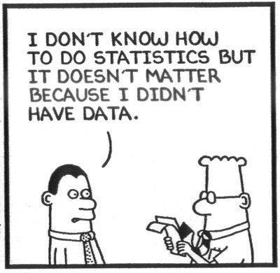
Nové požadavky pro data management
„Regarding the digital research data generated in the action (‘data’), the beneficiaries
Must deposit in a research data repository and take measures to make it possible for third parties to access, mine, exploit, reproduce and disseminate — free of charge for any user.“
Horizon 2020

Slide 5
Co s daty?
Kódování
Čištění
Třídění 1. stupně
Úpravy znaků
Třídění 2. stupně
Statistické analýzy (faktorová, klastrová, korelační…)
Zobecňování (testování hypotéz)

Slide 6
Typy proměnných
Nominální
Ordinální
Kardinální
Pro každý typ proměnné lze použít jiné statistické procedury

Slide 7
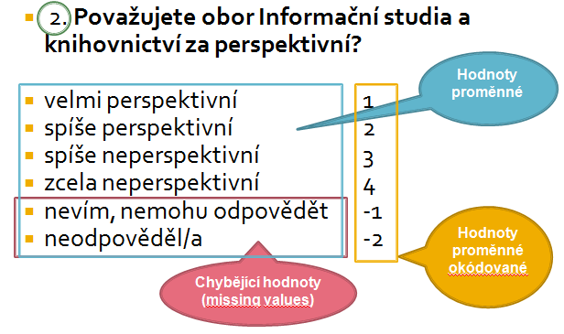
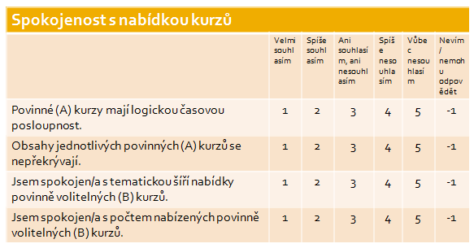
kódování
Datové matice
  Respondenti = řádky
  Proměnné = sloupce
Práce s kódovacím klíčem
  Přímo v terénu
  Online aplikace – na pozadí
  Ruční kódování

Slide 8
Třídění prvního stupně
Pro každý znak se identifikuje četnost výskytu
Výstup: tabulka četností
Jaké je Vaše vzdělání?
 |  | Četnost odpovědí | Relativní četnost | Validní relativní četnost
Validní hodnoty | Základní | 46 | 7,5 % | 7,6 %
 | Základní vyučen /střední bez maturity | 62 | 10,1 % | 10,2 %
 | Střední s maturitou | 307 | 50,1 % | 50,5 %
 | Pomaturitní nástavba, VOŠ | 40 | 6,5 % | 6,6 %
 | Vysokoškolské | 153 | 25,0 % | 25,2 %
 | Celkem validní hodnoty | 608 | 99,2 % | 100,0 %
Chybějící hodnoty (neví, neodpověděl/a) | Chybějící hodnoty | 5 | 0,8 %
Celkem |  | 613 | 100,0 %

Slide 9
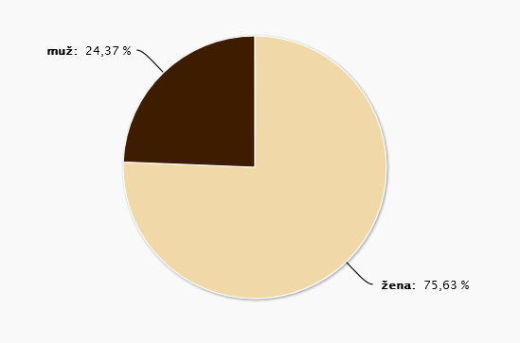
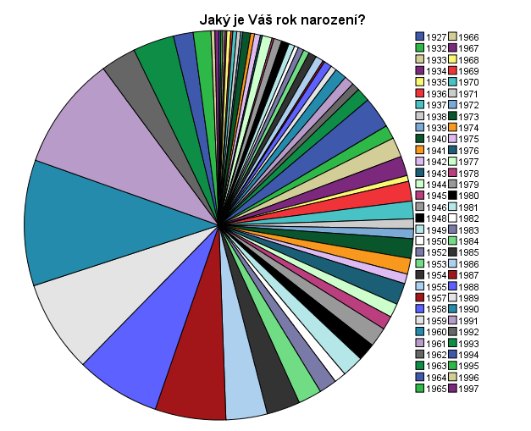
Třídění prvního stupně
Pro každý znak se identifikuje četnost výskytu
Výstup: grafy četností

Slide 10
Středové hodnoty
Modus
Medián
Aritmetický průměr (+ směrodatná odchylka)

Slide 11
Úpravy znaků
Kategorizace
Kódování a polootevřených otevřených otázek

Slide 12
Třídění druhého stupně
Hledáme souvislosti mezi proměnnými. Výstupy: kontingenční tabulky
Důležité jsou pro nás relativní četnosti.
Musíme určit, kterou proměnnou považujeme za závislou a kterou za nezávislou.
Je-li nezávislá proměnná ve sloupcích, porovnáváme sloupcová procenta. Je-li nezávislá proměnná v řádcích, porovnáváme řádková procenta.

Slide 13
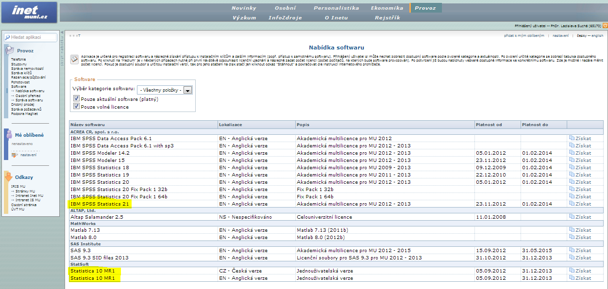
Nástroje pro analýzu dat
Online nástroje
Survs, SurveyMonkey, Survio…
Běžné tabulkové procesory.
MS Excel, Open Office Calc nebo Google Spreadsheets
Speciální desktopové nástroje pro statistickou analýzu
SPSS, Statistica

Slide 14
Na co si dát pozor – zdroje zkreslení dat
Zkreslení kvůli výběru (1936, Literary Digest)
Zkreslení výsledků při publikování
Zkreslení výsledků kvůli paměti
Klam přeživších
Klam zdravého uživatele
Vliv nepozorovaných proměnných
Chybná data při zápisu/publikaci

Slide 15
Kvalita v kvantitativním výzkumu
Platnost – validita
- relevance, zkoumáme skutečně to, co jsme zkoumat chtěli
Spolehlivost – reliabilita
- stálost, shoda získaných výsledků
Zobecnitelnost - reprezentativita

Slide 16
Validita
Validita založená na členství ve známé skupině – testujeme na skupině mající danou vlastnost.
Prediktivní validita – porovnání předpovědi založené na testovaném měření se skutečností.
Souběžná validita – táž vlastnost je měřena více metodami, čím větší shoda, tím větší validita.
Konstruovaná validita – je konstruován test hypotéz logicky spojujících zkoumanou vlastnost s technikou měření, kterou užíváme.
Validita založená na mínění skupiny soudců, nejspíš odborníků z dané oblasti, kteří nezávisle na sobě validitu zváží.
Validita testovaná výčtem obsahu – hlavně u neabstraktních, ale nejasně definovaných konceptů testujeme, zda naše měření dostatečně kryje doménu zkoumaného jevu.
Zjevná validita – když se zdá výzkumníkovi zřejmá; ale může se plést! Př.: „Vaše pohlaví?“
(Disman, Jak se vyrábí sociologická znalost)

